Slide 1
SCSC 방학 멘토링
String / Structure

Slide 2
문자열
쌍따옴표 로 묶여있는 데이터는 문자열이라 함
ex) “Hello”
연속된 메모리공간에 순서대로 문자가 삽입
마지막 문자뒤에 자동으로 ‘\0’(NULL, 0)이 삽입
printf에서 %s를 이용해 출력
char * str = “Hello”
printf(“%s\n”, str) or printf(“%s\n”, “Hello”)
sizeof(“Hello”)는 얼마?
str
H
e
l
l
o
\0

Slide 3
문자열
문자배열도 문자열을 표현할 수 있음
char str[] = {‘H’, ‘e’, ‘l’, ‘l’, ‘o’, ‘\0’}
char str[] = “hello”
char str[6] = “hello”
printf(“%s\n”, str)
str
H
e
l
l
o
\0
\0
\0
\0
\0

Slide 4
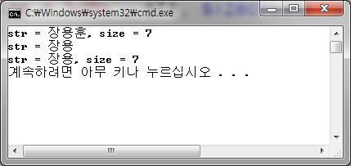
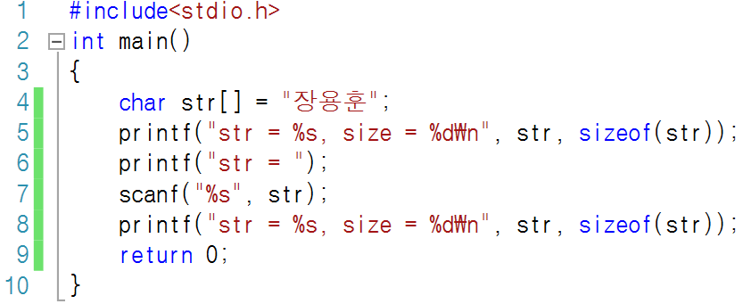
string
Notes:
쌍따옴표 “”로 표현된 데이터는 캐릭터형 배열 또는 포인터로 저장할수 있다.
캐릭터형 배열을 문자열로 초기화 하면 자동으로 크기가 할당한다. 이때 마지막에 0을 자동으로
삽입하여 글자숫자보다 1byte 더 크게 메모리가 할당된다.
이렇게 마지막 배열에 0이 삽입된 캐릭터형 배열을 문자열이라고 부른다.
다음은 문자열의 입출력과 크기를 나타낸것이다.

Slide 5

문자열 함수
대표함수 <string.h>
Function
Remarks
strcpy(s, t)
strncpy(s,t,n)
strcat(s, t)
strcmp(s, t)
strlen(s)
strrev(s)
strchr(s, c)
strrchr(s, c)
strstr(s, t)
strdup(s)
string copy (s ← t)
copy n chars from t to s
string concatenation (s ← s + t)
string compare (s - t )
string length
string reverse
where first char c is in s or NULL
where last char c is in s or NULL
where first string t is in s or NULL
string duplication

Slide 6
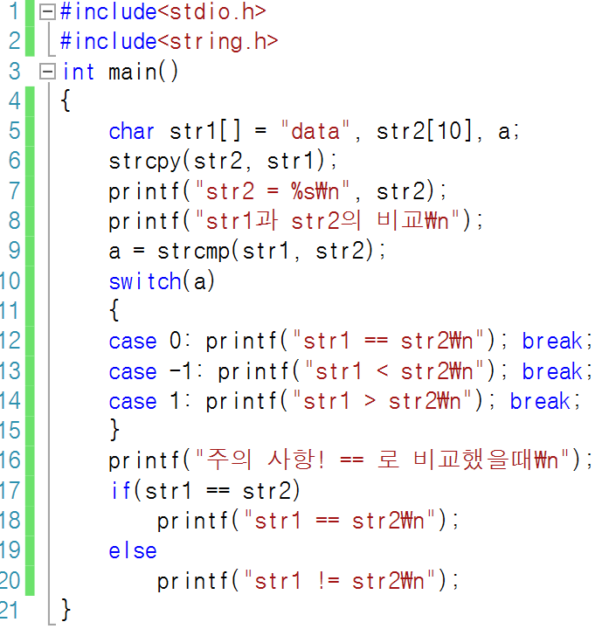
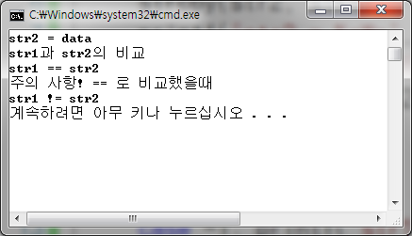
string
strcpy : 문자열 복사 함수
strcmp : 문자열 비교 함수
string.h 를 추가해야 한다.
Notes:
C언어에서는 문자열을 다루기위한 여러가지 시스템 함수를 제공한다.
이를 이용하기위해 string.h파일을 추가해준다.
배열은 고정된 포인터이기때문에 대입연산자를 사용할 수 없다. 이를 해결하기 위해 strcpy를 사용한다.
이는 문자열 복사 함수로 첫번째 매개변수로 넘겨준 캐릭터형 배열에 두번째 매개변수로 넘겨준 문자열을 복사한다.
문자열을 비교할때
문자열이 저장된 두 배열을 등가연산자로 비교를 한다면 이것은 주소를 비교하는것이된다.
이는 주소의 비교이지 문자열의 비교가 아니므로 문자열 비교를 위해서 strcmp 함수를 사용한다.
Strcmp는 문자열 비교함수로 두문자열이 같다면 0, 첫번째 문자열이 크면 1, 두번째 문자열이 크면 -1를 반환한다.

Slide 7
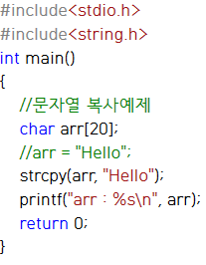
문자열 함수
char * strcpy(char * dst, char * src)
dst : 복사된 문자열이 들어갈 위치(주소)
src : 복사할 문자열이 들어있는 주소
return : dst의 주소를 반환
arr
?
?
?
?
.....
?
?
dst
src
H
e
l
l
o
\0
strcpy(arr, “Hello”); 호출 후
arr
H
e
l
l
o
\0
?
......

Slide 8
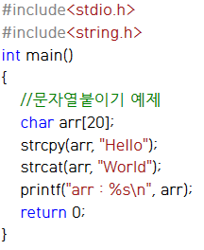
문자열 함수
char * strcat(char * dst, char * src)
dst : src를 붙일 문자열
src : dst 뒤에 붙여질 문자열
return : dst의 주소를 반환
arr
H
e
l
l
o
\0
....
dst
src
W
o
r
l
d
\0
strcat(arr, “World”); 호출 후
arr
H
e
l
l
o
W
o
r
l
d
\0
?
.....

Slide 9
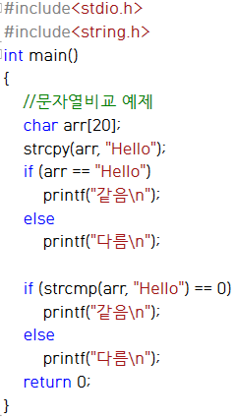
문자열 함수
int strcmp(char * str1, char * str2)
str1와 str2의 문자열이 같은 지 확인
return :
0 : 같음
1 : str1 > str2(str1이 오름차순 정렬시 뒤에 있음)
-1 : str1 < str2(str1이 오름차순 정렬시 앞에 있음)
arr
H
e
l
l
o
\0
?
str1
str2
H
e
l
l
o
\0

Slide 10
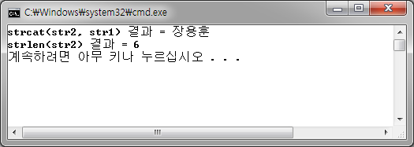
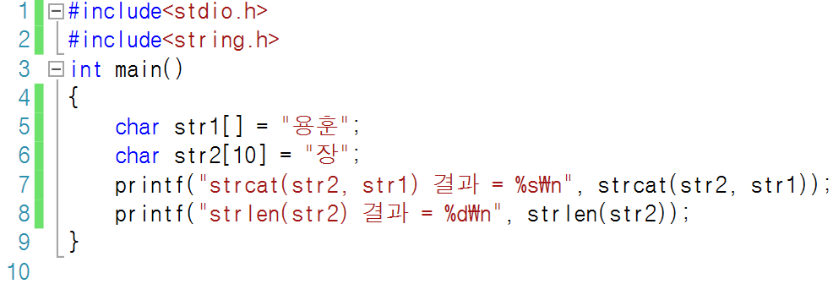
string

Slide 11
문자열 함수
char * strcat(char * dst, char * src)
dst : src를 붙일 문자열
src : dst 뒤에 붙여질 문자열
return : dst의 주소를 반환
arr
H
e
l
l
o
\0
....
dst
src
W
o
r
l
d
\0
strcat(arr, “World”); 호출 후
arr
H
e
l
l
o
W
o
r
l
d
\0
?
.....

Slide 12
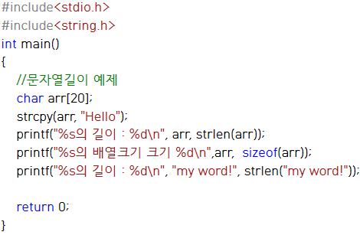
문자열 함수
int strlen(char * str)
return : str 문자열의 길이
‘\0’를 제외한 문자수를 반환
arr
H
e
l
l
o
\0
.....
str

Slide 13
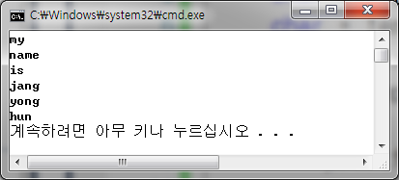
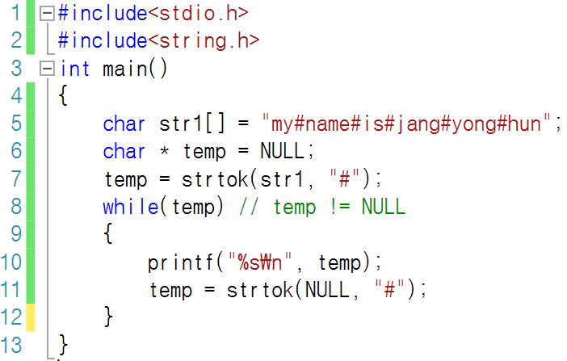
string
Notes:
Strtok은 두번째매개변수로 넘겨진 토큰을 기준으로 문자열을 잘라서 반환하게된다.
첫번째 매개변수인 주소부터 시작해서 토큰을 만날때까지의 문자열을 반환한다.
한문자열에 대해서 계속 strtok을 적용하고싶으면 두번째 strtok부터 주소값을 NULL주면된다
그러면 문자열이 잘린 자리부터 다시 토큰을 만날때까지 문자열을 반환한다.
문자열의 마지막인0을 만나면 NULL을 반환한다.

Slide 14
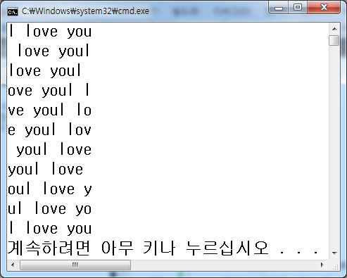
퀴즈
문자열 조작
char str1[20]을 선언
str1에 문자열을 입력받음
실행결과 :

Slide 15
Structure
int xpos; // 마우스의 x 좌표
int ypos; // 마우스의 y 좌표
int xpos; // 마우스의 x 좌표
int ypos; // 마우스의 y 좌표
마우스의 좌표정보를 저장하고 관리하기 위해서는
x좌표와 y좌표를 저장할 수 있는 두 개의 변수가 필요하다.
xpos와 ypos는 서로 독립된 정보를 표현하지 않고 하나의 정보를 표현한다. 따라서 이 둘은 늘 함께한다.
struct point // point라는 이름의 구조체 정의
{
int xpos; // point 구조체를 구성하는 멤버 xpos
int ypos; // point 구조체를 구성하는 멤버 ypos
};
구조체를 이용해서 xpos와 ypos를 하나로 묶었다.
이 둘을 묶어서 point라는 이름의 새로운 자료형을 정의!
int가 자료형의 이름인것 처럼 point도 자료형의 이름이다.
단, 프로그래머가 정의한 자료형이기에 ‘사용자 정의 자료형(user defined data type)’이라 한다.
struct person
{
char name[20]; // 이름 저장
char phoneNum[20]; // 전화번호 저장
int age; // 나이 저장
};
개인의 이름과 전화번호 나이 정보를
person이라는 구조체 정의를 통해서 묶고 있다.
배열도 구조체의 멤버로 선언이 가능!

Slide 16
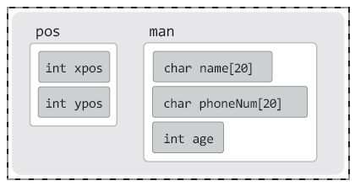
Structure
구조체 변수선언의 기본 형태
멤버의 접근방식
struct type_name val_name ;
구조체 변수의 이름 . 구조체 멤버의 이름
struct point pos;
struct person man;
pos.xpos=20;
printf("%s \n", man.name);
구조체 변수 pos의 멤버 xpos에 20을 저장
구조체 변수선언의 예
man의 멤버 name에 저장된 문자열 출력
구조체 변수선언의 결과

Slide 17
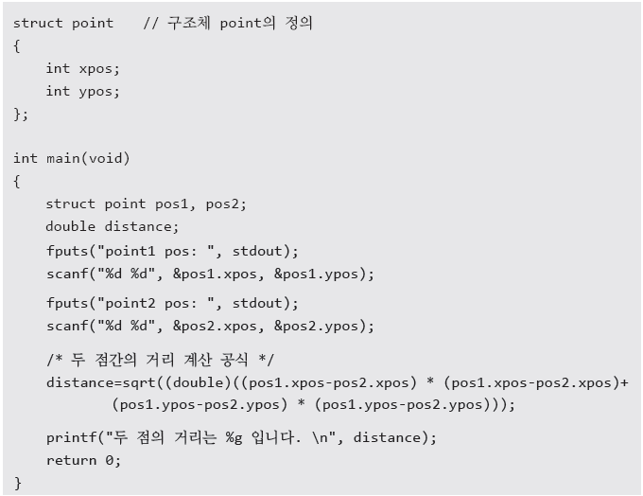

Structure
이 예제에서 호출하는 함수 sqrt는 제곱근을 반환하는 함수로써 헤더파일 math.h에 선언된 수학관련 함수이다.
실행결과

Slide 18
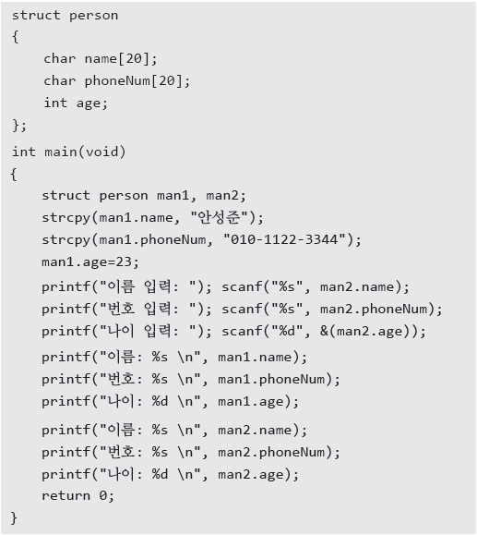
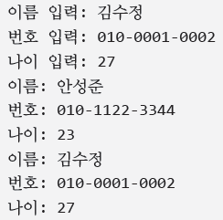
Structure
구조체의 멤버라 하더라도 일반적인 접근의 방식을 그대로 따른다. 구조체의 멤버로 배열이 선언되면 배열의 접근방식을 취하면 되고, 구조체의 멤버로 포인터 변수가 선언되면 포인터 변수의 접근방식을 취하면 된다.
실행결과

Slide 19
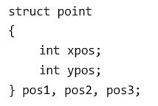
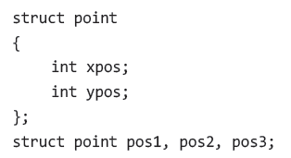
Structure
point라는 이름의 구조체를 정의함과 동시에
point 구조체의 변수 pos1, pos2, pos3를 선언하는 문장이다.
위와 동일한 결과를 보이는 구조체의 정의와 변수의 선언이다.
구조체를 정의함과 동시에 변수를 선언하는 문장은 잘 사용되지 않는다.
그러나 문법적으로 지원이 되고 또 간혹 사용하는 경우도 있다.

Slide 20
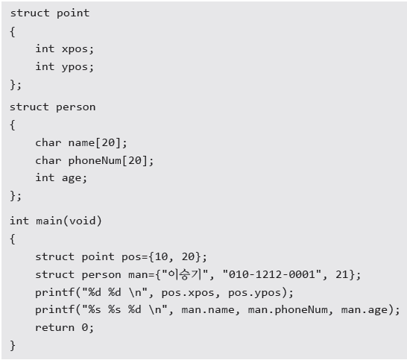

Structure
초기화 방식이 배열과 유사하다.
초기화 할 데이터들을 중괄호 안에 순서대로 나열하면 된다. .
실행결과

Slide 21
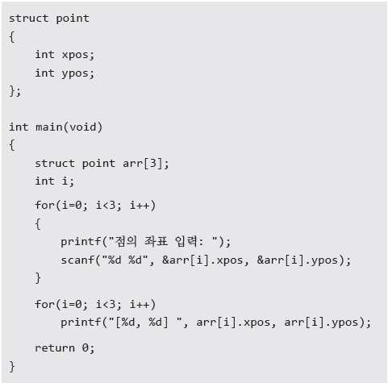
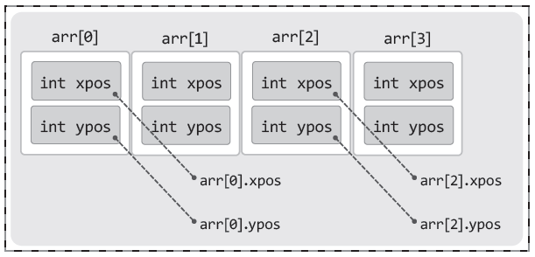
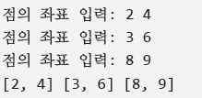
Structure
struct point arr[4];
길이가 4인 구조체 배열의 선언방법
선언된 배열의 형태
실행결과

Slide 22
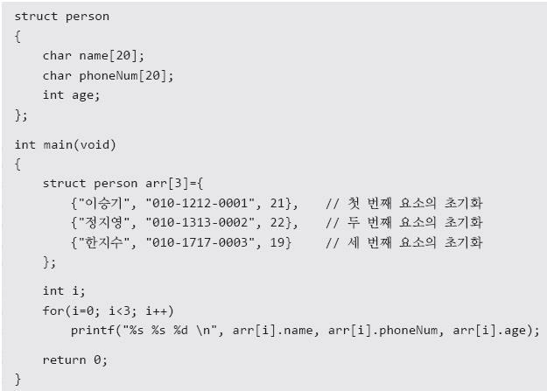

Structure
실행결과

Slide 23
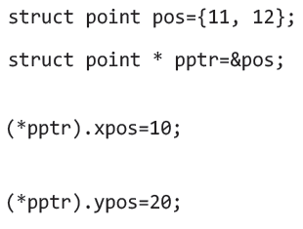
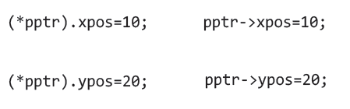
Structure
구조체 point의 포인터 변수 선언
pptr이 가리키는 구조체 변수의 멤버 xpos에 접근
pptr이 가리키는 구조체 변수의 멤버 ypos에 접근
구조체 포인터 변수를 대상으로 하는
포인터 연산 및 멤버의 접근방법
-> 연산자를 기반으로 하는 구조체 변수의 멤버 접근 방법

Slide 24
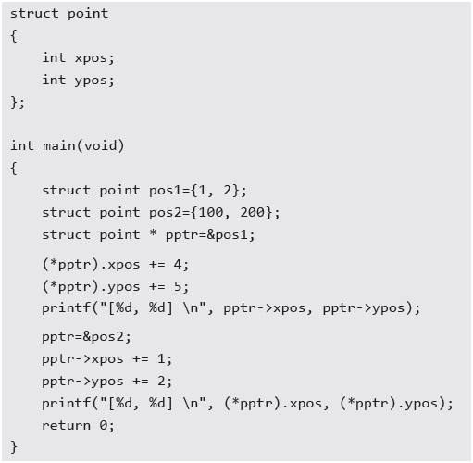

Structure
프로그래머들이 주로 사용하는 연산자이니 -> 연산자의 사용에 익숙해지자.
실행결과

Slide 25
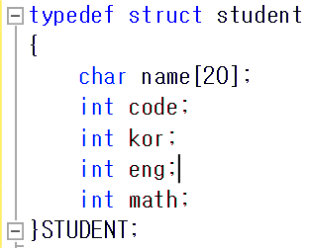
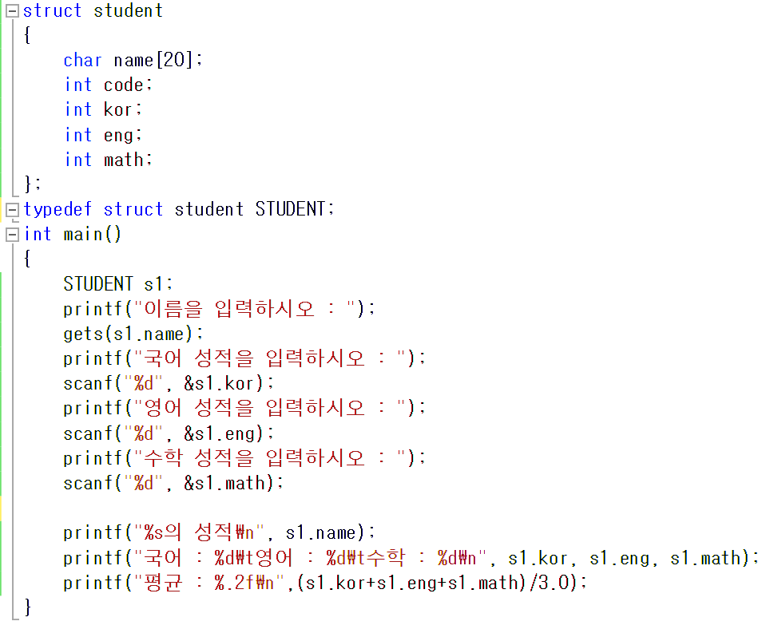
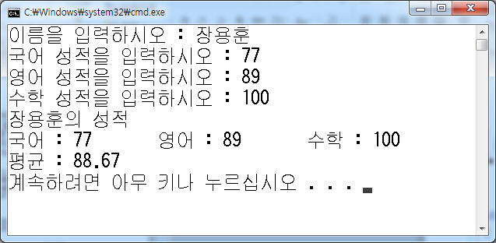
structure
Notes:
구조체선언시 항상 struct키워드를 앞에 붙여줘야 한다
C언어에서는 자료형의 이름을 재정의 할수있다.
Typedef 키워드를 이용하여 이름을 추가적으로 정의할수있다.
왼쪽의 코드처럼 typedef를 이용해 선언된 구조체 struct student를 STUDENT와 같이
재정의 할수있다. 오른쪽은 구조체의 선언과 재정의를 동시에 처리한 코드이다.

Slide 26
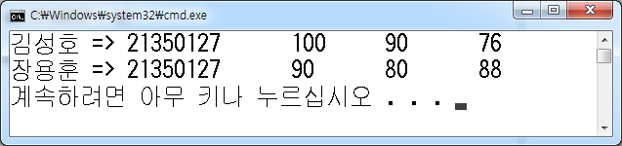
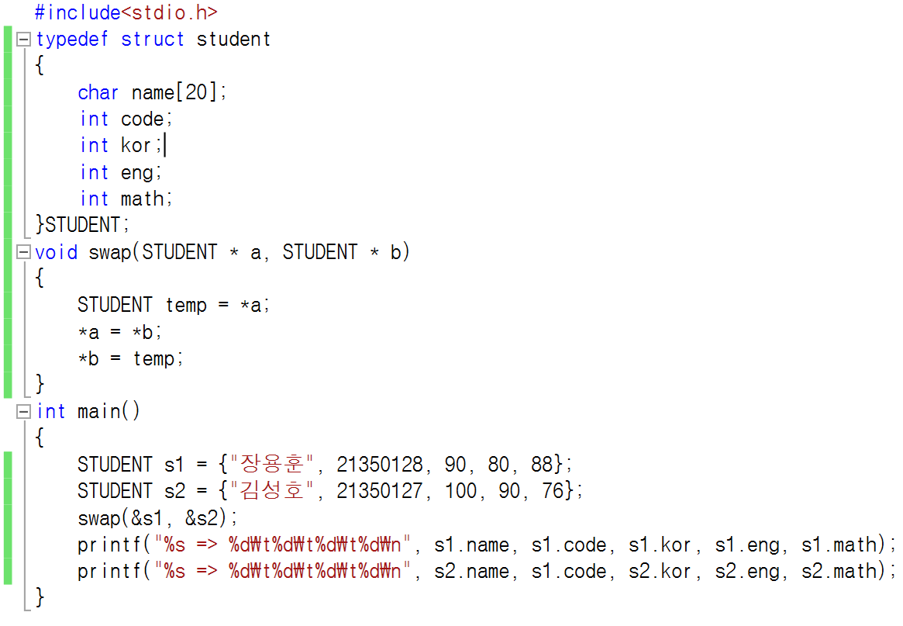
structure
Notes:
구조체는 일반 자료형처럼 취급되기 때문에 함수의 매개변수나 반환형으로도 이용될수있다.
다음의 예제는 구조체의 콜바이 레퍼런스 적용 예를 보여준다.
구조체는 다음의 메인과 같이 선언과 동시에 초기화를 할수있다.
구조체에 대입연산을 적용하면 구조체 내부의 모든 변수들이 자동으로 대입된다.

Slide 27
퀴즈
여러 명의 학생정보처리가 가능한 프로그램을 작성하라
메뉴구성 : 1. 입력 2. 출력 3. 종료
입력 : 메뉴선택 한번에 1명씩 입력 받을 것.
출력 : 학번, 이름, 평점(A~F)을 현재 입력된 학생수 만큼 출력 할 것
다음 슬라이드의 소스를 기반으로 작성할 것.

Slide 28
